Slide 1
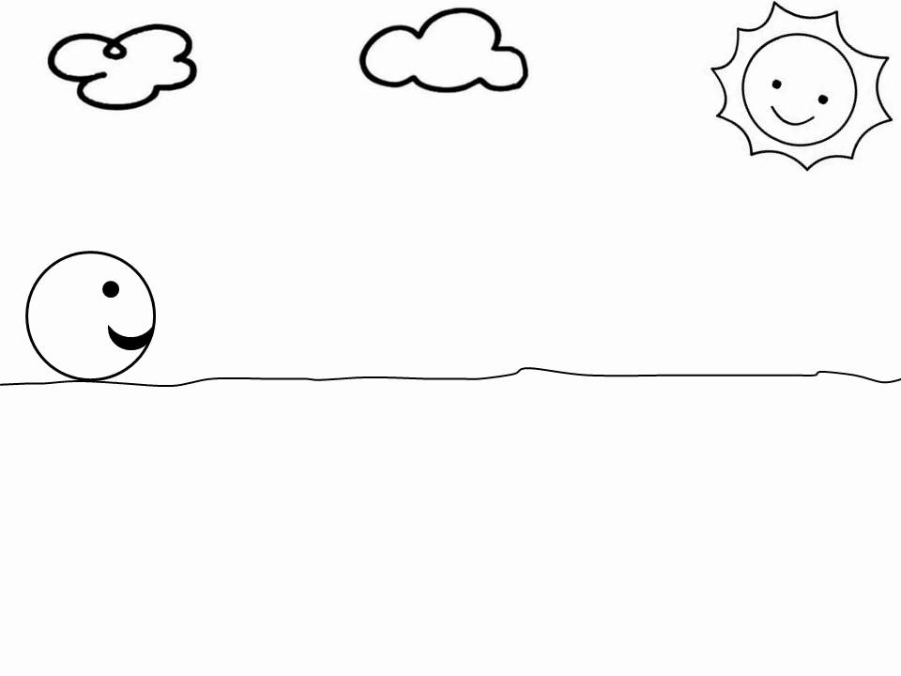

Slide 2



一个小球开心得向前滚动，请猜测它可能遭遇了什么，后来停下了前进的脚步？

Slide 3
脑洞大开
让我们来看看同学们的答案吧！

Slide 4
F
“严谨派”：受到了摩擦力和阻力

Slide 5
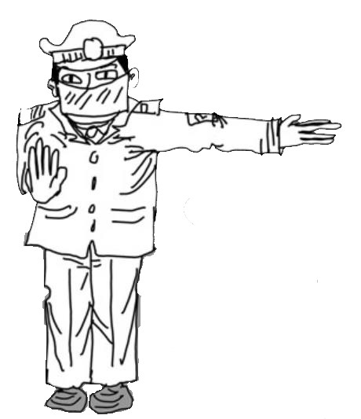
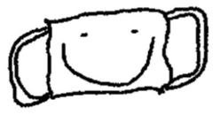
“现实派”：它没带口罩，回家隔离

Slide 6

“浪漫派”：它爱上了太阳……

Slide 7



“学霸派”：它回家去做作业了……

Slide 8

更好地出发~~
“哲理派”：停下，是为了……

Slide 9

被雨淋
“惊险派”：各种阻碍……

Slide 10
遇到坑
“惊险派”：各种阻碍……

Slide 11
上坡
“惊险派”：各种阻碍……

Slide 12

路过沼泽
“惊险派”：各种阻碍……

Slide 13
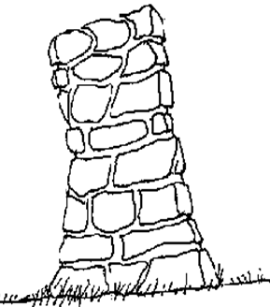
撞到墙
“惊险派”：各种阻碍……

Slide 14
严重磨损
“毁灭派”：……

Slide 15
被融化……
“毁灭派”：……

